Slide 1
HRA
Slovne opíš nejaký prístroj alebo zariadenie, ktoré nám uľahčuje prácu

Slide 2
JEDNODUCHÉ STROJE

Slide 3
Jednoduché stroje – zariadenia ľudia vymysleli preto, aby si uľahčili namáhavú prácu.
Medzi jednoduché stroje patrí: PÁKA, NAKLONENÁ ROVINA, KLADKA, OZUBENÉ KOLESÁ

Slide 4
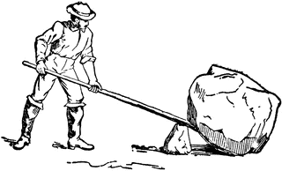
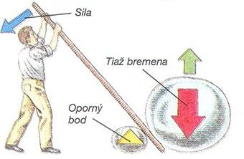
PÁKA
Je pevná tyč, opierajúca sa o oporný bod. Dvíhame alebo posúvame ňou ťažké bremená. Čím dlhšiu páku použijeme, tým menšou silou musíme pôsobiť.

Slide 5
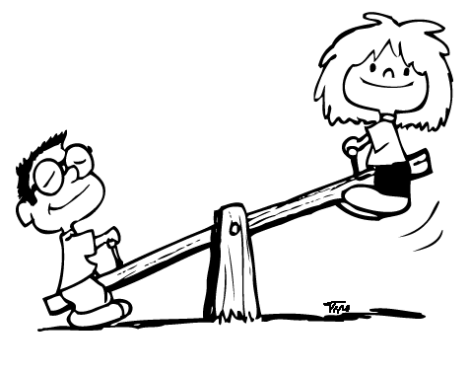
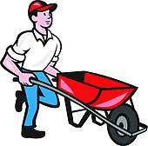
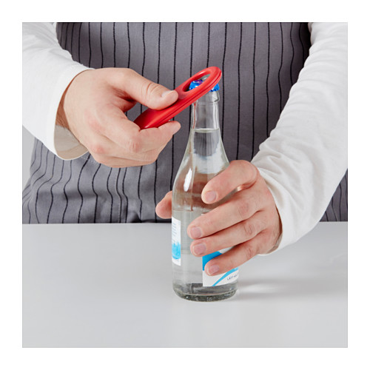
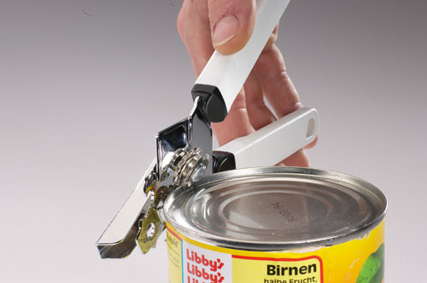
Využitie páky v každodennom živote

Slide 6
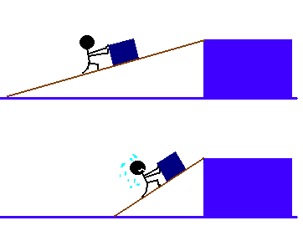
NAKLONENÁ ROVINA
Je rovný, naklonený povrch, ktorý umožňuje dvíhanie bremena smerom hore. Čím je naklonená rovina dlhšia, tým menšou silou musíme pôsobiť.

Slide 7
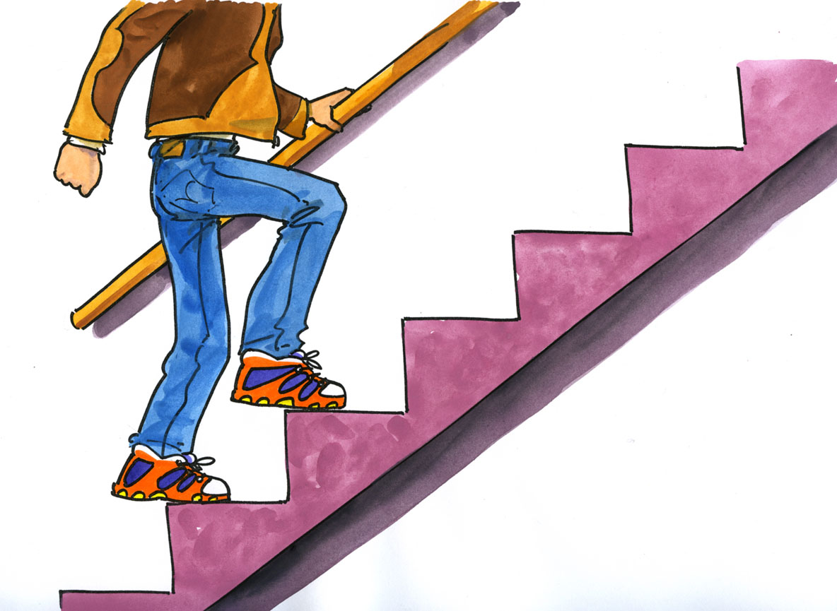
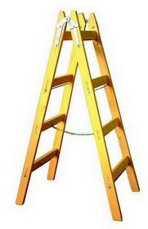
Využitie naklonenej roviny v každodennom živote

Slide 8
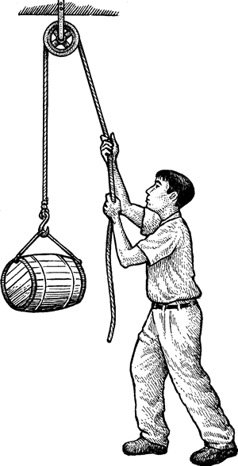
KLADKA
Sa skladá z kolesa, po obvode ktorého sa pohybuje lano. Kladkou môžeme dvíhať predmety rôznej hmotnosti.

Slide 9
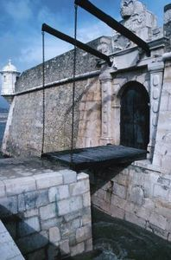
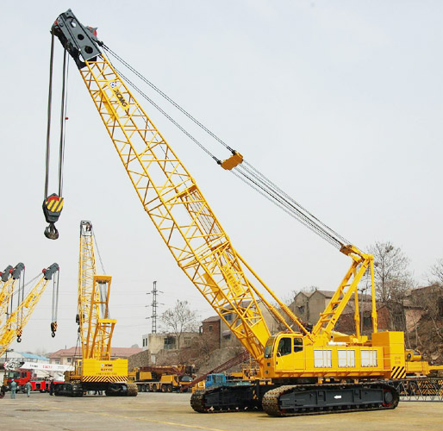
Využitie kladky v každodennom živote

Slide 10
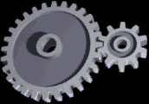
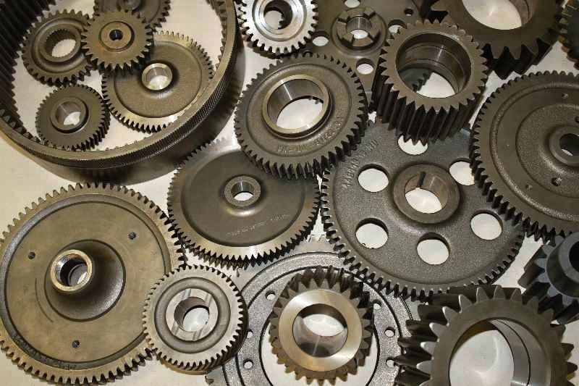
OZUBENÉ KOLESÁ
Sú kolesá, ktoré majú po obvode zuby. Otáčaním jedného kolesa sa otáčajú aj ostatné. Pomocou nich meníme smer a rýchlosť pohybu predmetov.

Slide 11
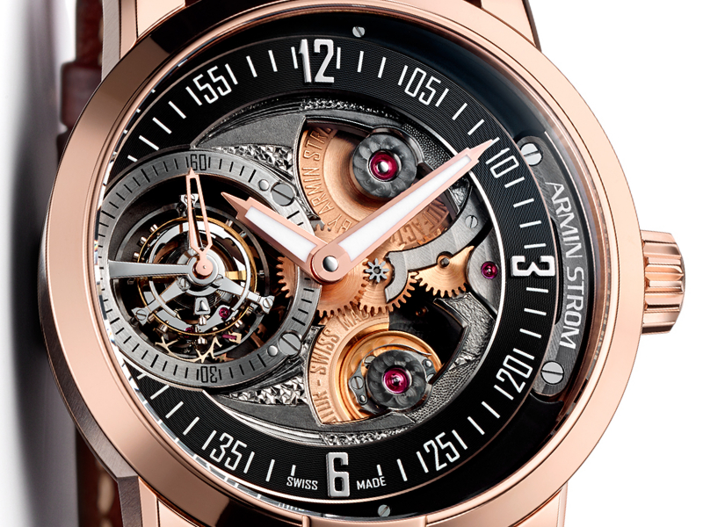
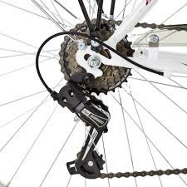
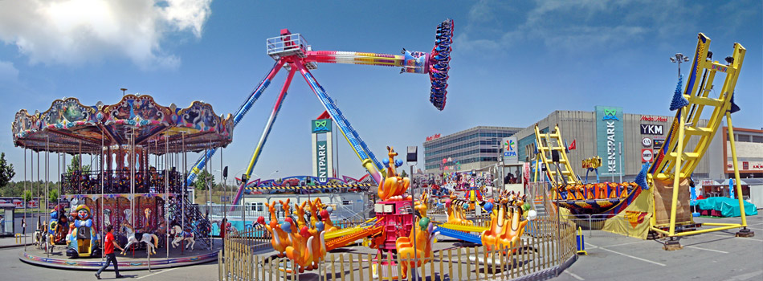
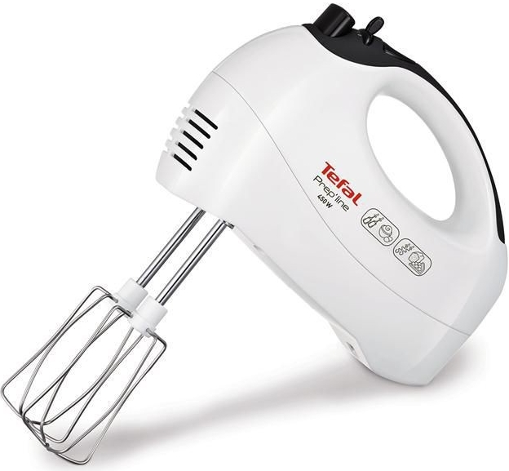
Využitie ozubených kolies v každodennom živote

Slide 12
Pyramídy

Slide 13
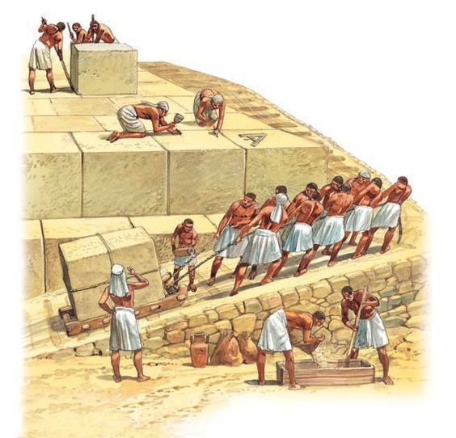

Slide 14
